Slide 1
機器學習基礎與演算法
Chapter 1 [實作] 機器學習概論
Chapter 2 [實作] 迴歸(Linear Regression)
課程投影片
資料與程式碼
播放清單

Slide 3

1. 機器學習概論
[實作] 基礎流程
[實作] Data Split
[實作] Normalization
[實作] Label Encoding
[實作] Create Model
[實作] Model Evaluztion
2. 迴歸
[實作] Linear Regression
[實作] Weight Regularization
課程內容

Slide 4
Code 放在Hub中的course內
為維護課程資料，courses中的檔案皆為read-only，如需修改請cp至自身環境中
打開terminal，輸入
cp -r courses-tpe/Machine_Learning <存放至本機的名稱>
cp -r courses-hsi/Machine_Learning <存放至本機的名稱>
cp -r courses-txg/Machine_Learning <存放至本機的名稱>

Slide 5

Chapter 1 機器學習概論
範例程式(example)的檔名會以藍色字體顯示且旁邊附上
練習(exercise)的檔案以紅色字體顯示且旁邊附上

Slide 6
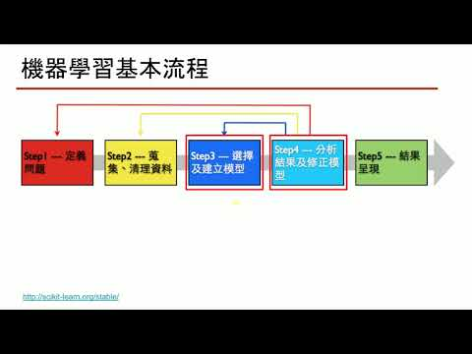
[實作課程] 細說基礎流程

Slide 7
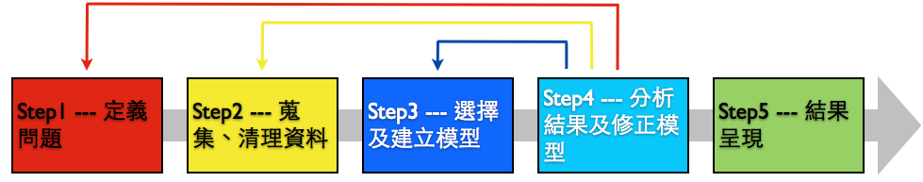
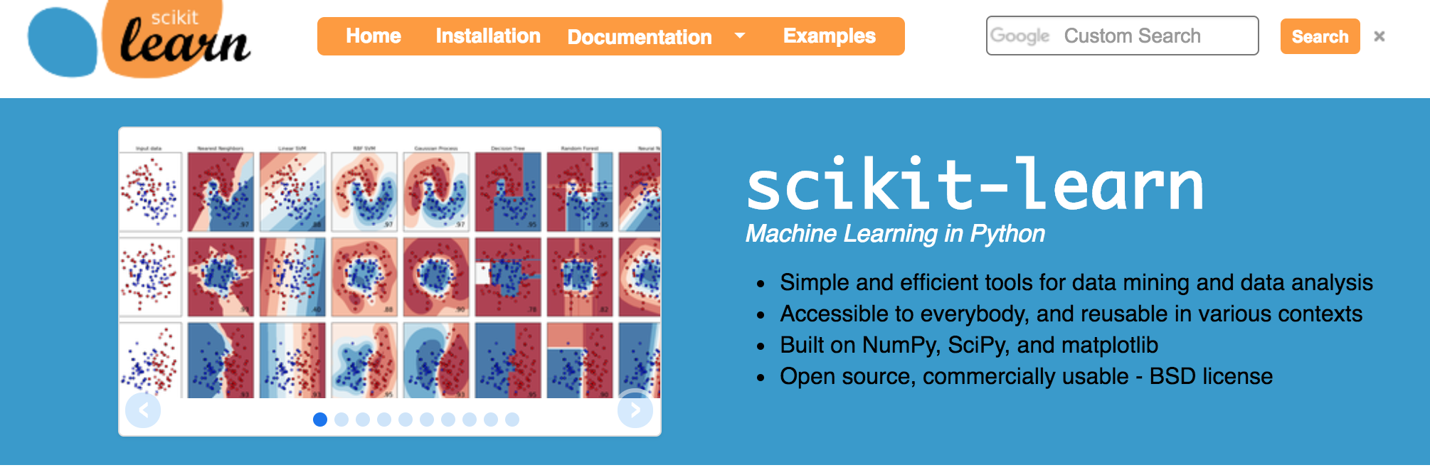
基礎流程
http://scikit-learn.org/stable/

Slide 8
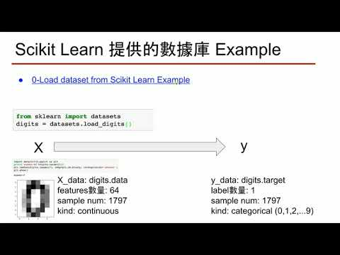
[實作課程] Step1 - 定義問題 : Scikit Learn 提供的數據庫

Slide 9
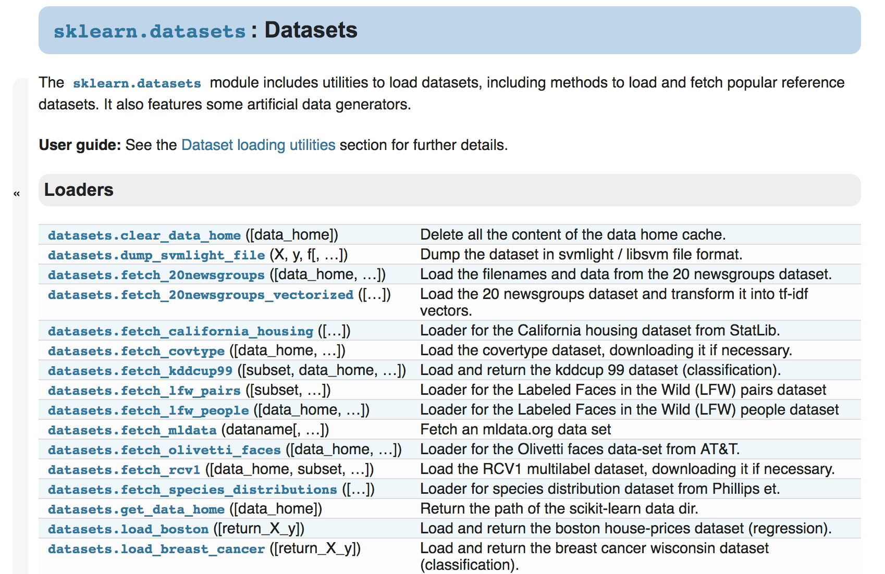
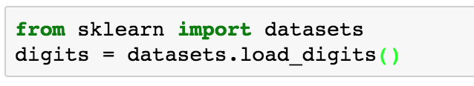
Scikit Learn 提供的數據庫 (1/3)
Example:
http://scikit-learn.org/stable/modules/classes.html#module-sklearn.datasets

Slide 10
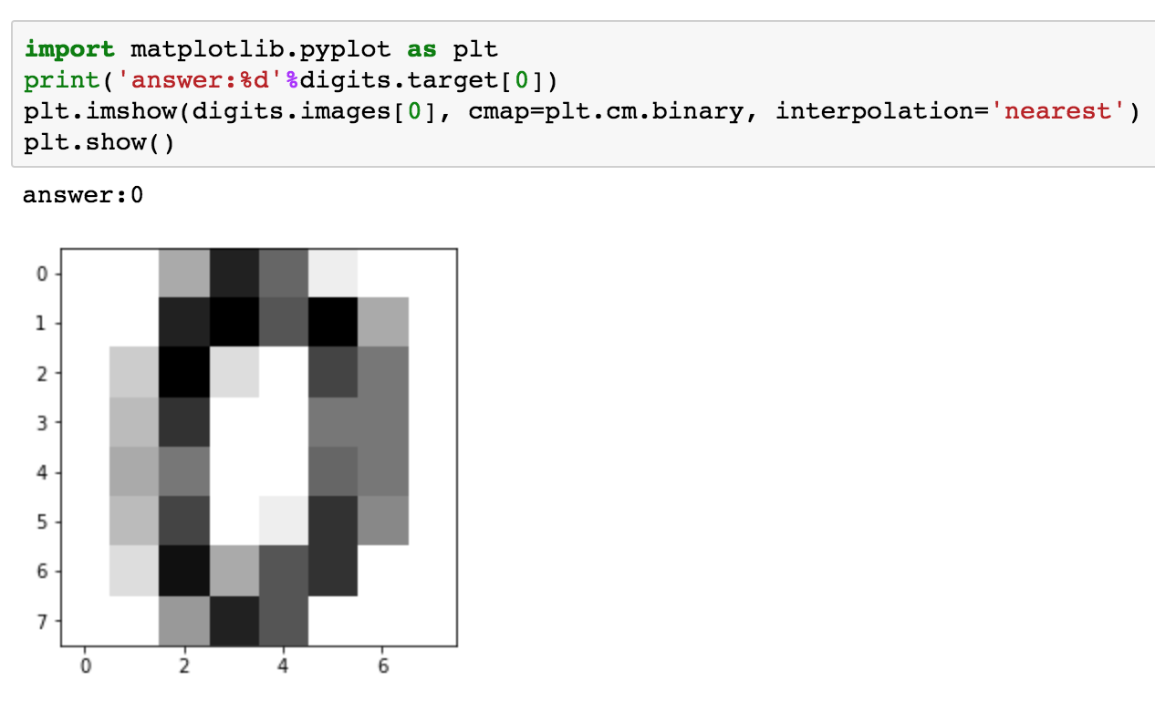
Scikit Learn 提供的數據庫 (2/3) - Example
0-Load dataset from Scikit Learn Example
X
y
X_data: digits.data
features數量: 64
sample num: 1797
kind: continuous
y_data: digits.target
label數量: 1
sample num: 1797
kind: categorical (0,1,2,...9)

Slide 11
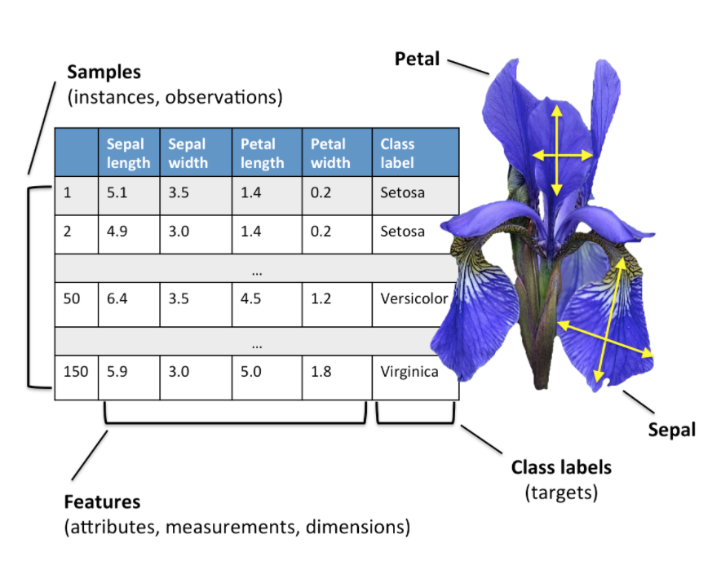
Scikit Learn 提供的數據庫 (3/3) - Exercise
0-Load dataset from Scikit Learn Exercise
透過資料的描述對資料進行了解
了解4個features分別對應什麼名稱
了解三種labels分別對應什麼花名
X
y
'sepal length (cm)','sepal width (cm)', 'petal length (cm)', 'petal width (cm)'
'setosa', 'versicolor', 'virginica'
X_data: iris.data
features數量: 4
sample num: 150
kind: continuous
y_data: iris.target
label數量: 1
sample num: 150
kind: categorical (0,1,2)

Slide 12
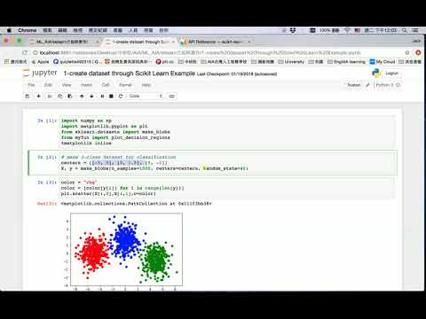
[實作課程] Step 1 - 定義問題 : 虛擬樣本的生成

Slide 13
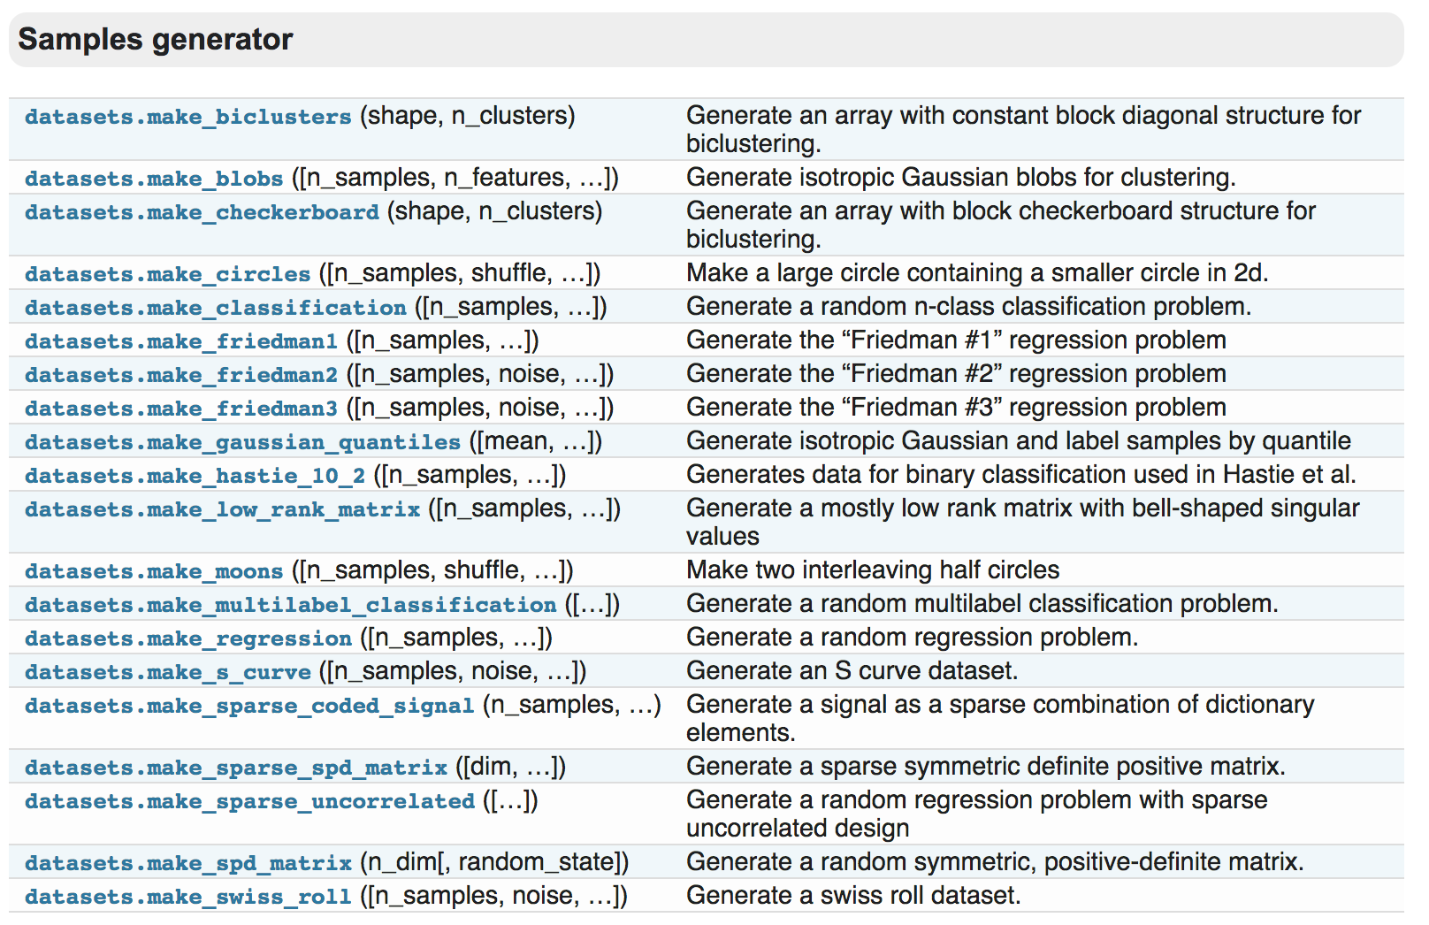
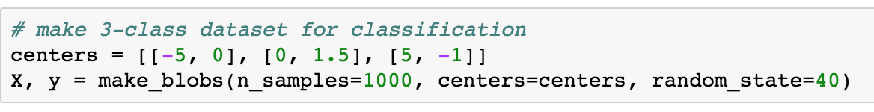
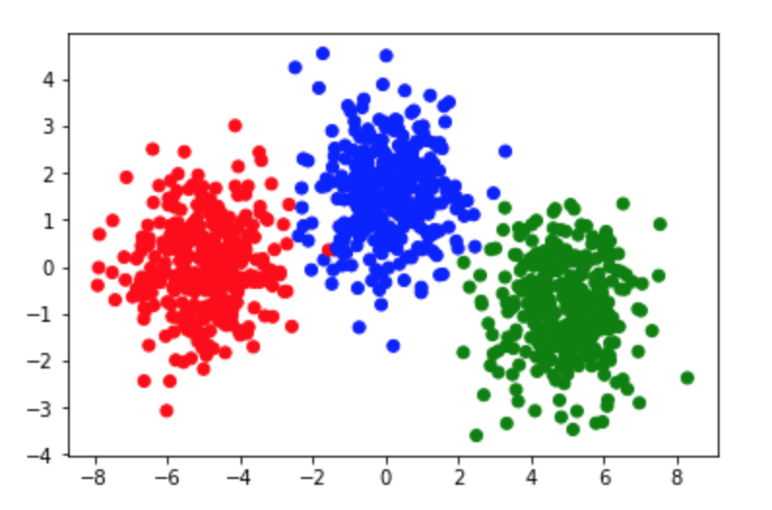
Scikit Learn 提供虛擬資料創建方法
1-Create Dataset through Scikit Learn Example
http://scikit-learn.org/stable/modules/generated/sklearn.datasets.make_blobs.html#sklearn.datasets.make_blobs
http://scikit-learn.org/stable/modules/classes.html#module-sklearn.datasets

Slide 14
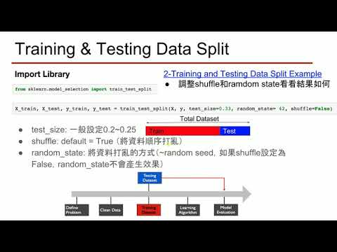
[實作課程] Step 2 - 蒐集, 清理資料

Slide 15
Scikit Learn 提供資料前處理常見方法
Training & Testing Data Split
Data Normalization
One Hot Encoding

Slide 16
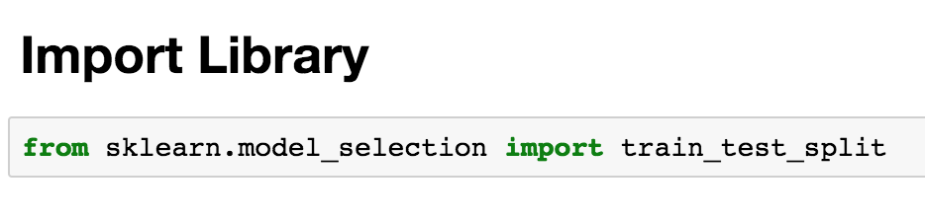
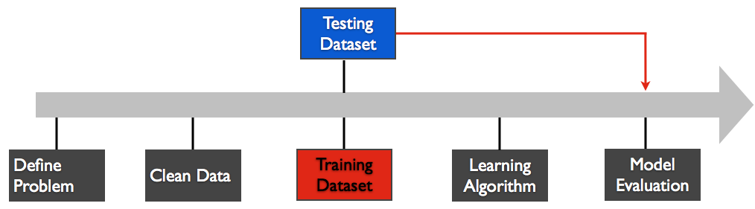
Training & Testing Data Split
2-Training and Testing Data Split Example
調整shuffle和random state看看結果如何
test_size: 一般設定0.2~0.25
shuffle: default = True （將資料順序打亂）
random_state: 將資料打亂的方式（~random seed，如果shuffle設定為False，random_state不會產生效果）
Total Dataset
Train
Test

Slide 17
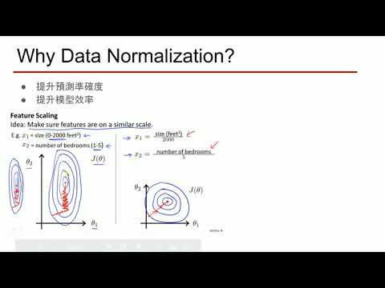
Normalization

Slide 18
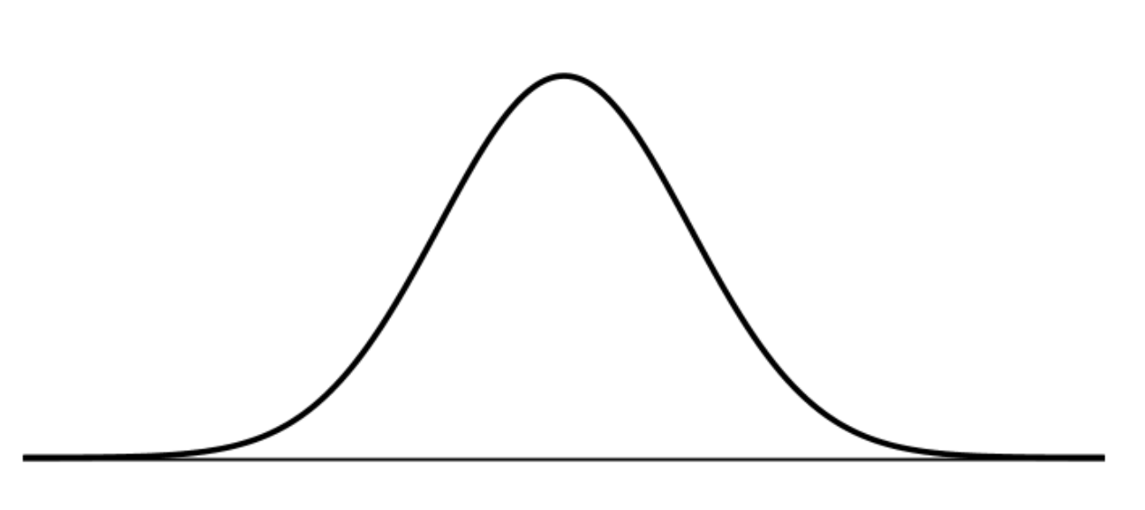
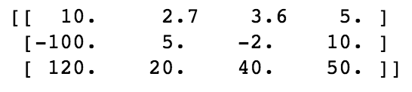
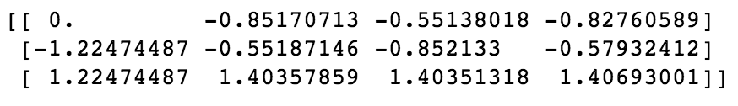
Data Normalization
3- Data Normalization Example
mean =0
sklearn.preprocessing.scale (Z-score)
(X- mean)/std
將資料轉換成mean為0，stdev為1的資料分佈
sklearn.preprocessing.minmax_scale
(X - min(X))/(max(X) - min(X))
將資料轉換成max和min轉換到feature_range
stdev =1
axis =0
min =0
min =1

Slide 19
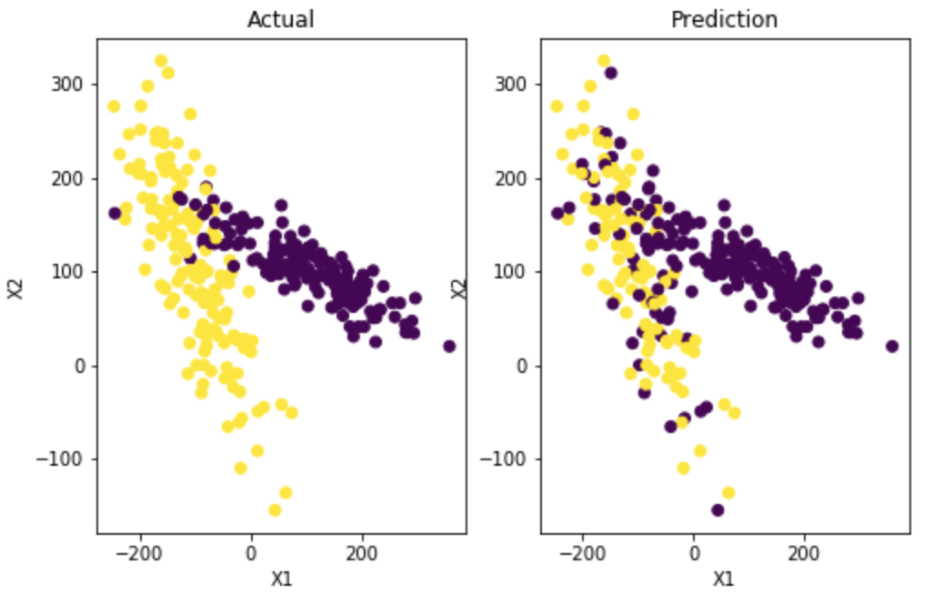
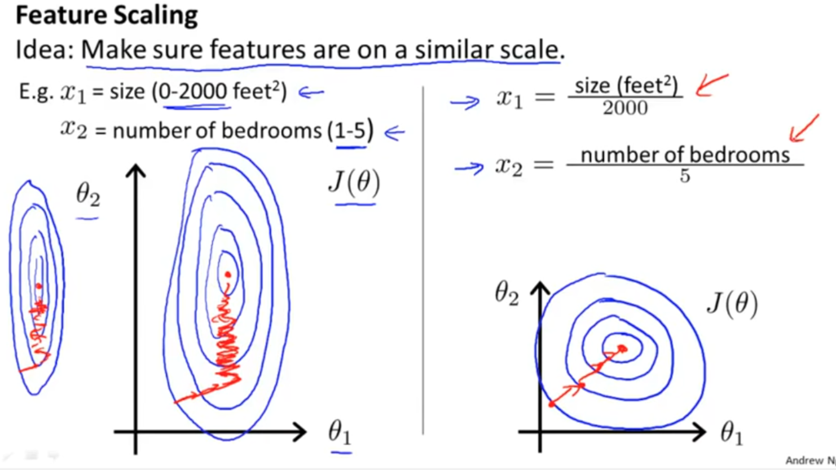
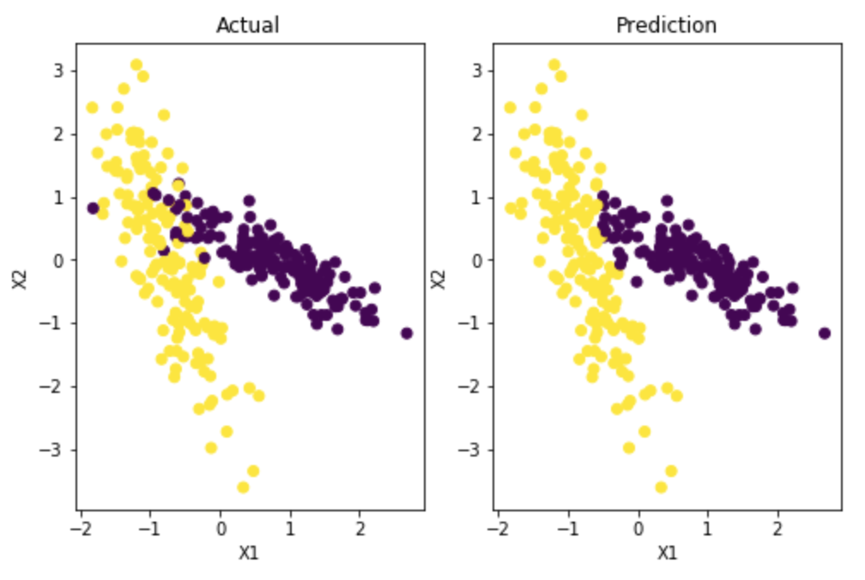
Why Data Normalization?
4- Why Data Normalization Example
比較正規化前後的預測準確度
提升預測準確度
提升模型效率

Slide 20
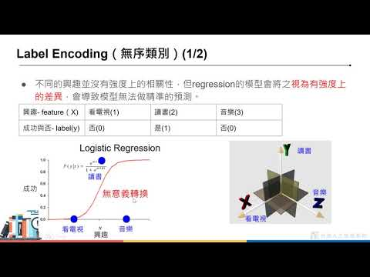
Label Encoding

Slide 21
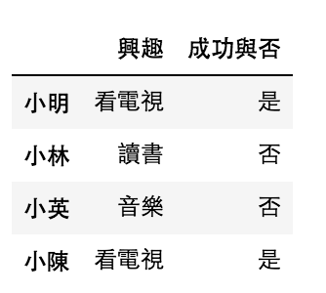
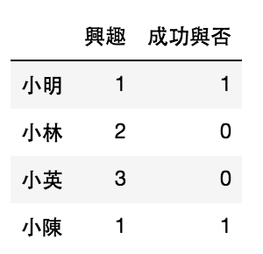
Label Encoding
5-Label_Encoder_Example
將categorical feature轉換成數字以當作模型的輸入。
ex: 最大興趣預測未來成功與否
興趣- feature（X) | 看電視 | 讀書 | 音樂
成功與否- label(y) | 是 | 否 | 否
X
y
X
y
Label Encoder
http://scikit-learn.org/stable/modules/generated/sklearn.preprocessing.LabelEncoder.html#sklearn.preprocessing.LabelEncoder

Slide 22
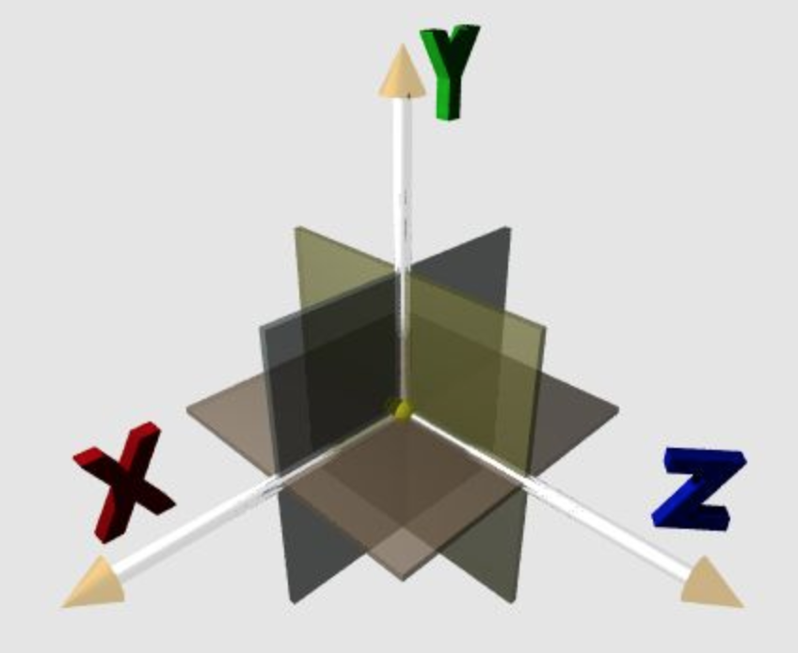
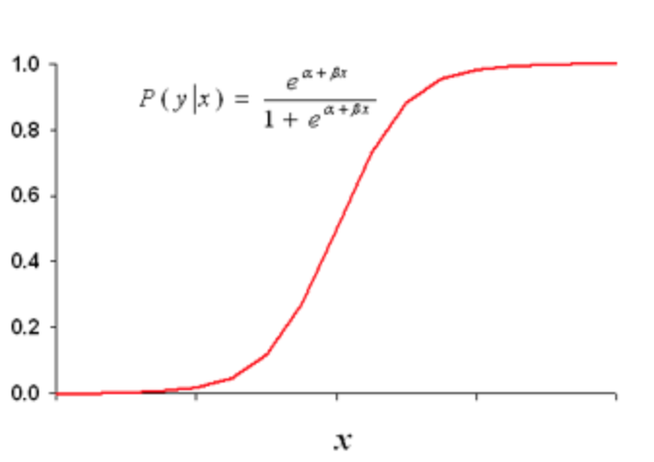
Label Encoding（無序類別）(1/2)
不同的興趣並沒有強度上的相關性，但regression的模型會將之視為有強度上的差異，會導致模型無法做精準的預測。
興趣- feature（X) | 看電視(1) | 讀書(2) | 音樂(3)
成功與否- label(y) | 否(0) | 是(1) | 否(0)
Logistic Regression
讀書
讀書
成功
無意義轉換
音樂
看電視
看電視
音樂
興趣

Slide 23
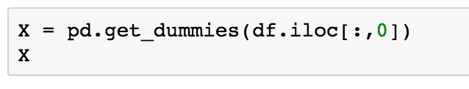
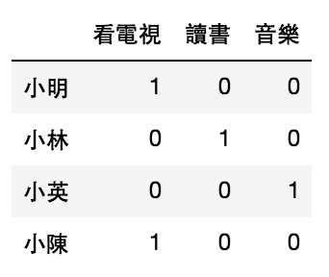
One Hot Encoding（無序類別）(2/2)
7-One Hot Encoding Example
將無序的categorical feature轉換成數字以當作模型的輸入。
ex: 最大興趣預測未來成功與否
興趣- feature（X) | 看電視 | 讀書 | 音樂
成功與否- label(y) | 是 | 否 | 否
X
y
X (feature 擴充）
One Hot Encoding

Slide 24
Label Encoding（有序類別）(1/2)
衣服size具有強度上的相關性，regression的模型會將之視為有強度上的差異，在意義上是正確的。
feature（X) | S(0) | M(1) | L(2) | XL(3)
成功與否- label(y) | 否 | 否 | 是 | 是
Logistic Regression
Logistic Regression
讀書
L
XL
成功
成功
無意義轉換
有意義轉換
看電視
音樂
S
M
興趣
衣服size

Slide 25
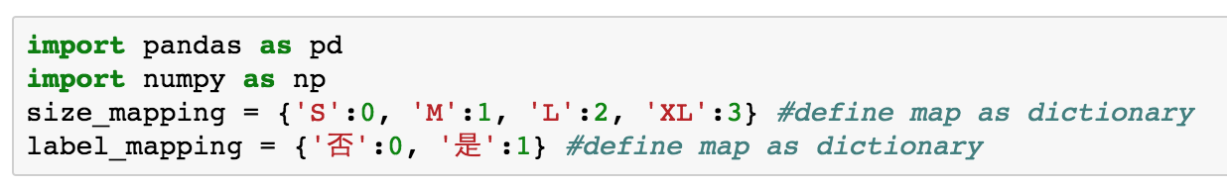
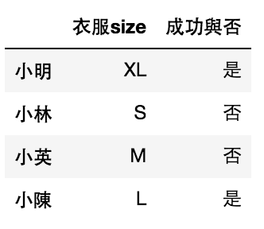
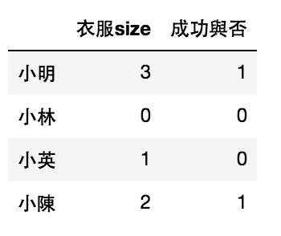
Label Encoding（有序類別）(2/2)
6-Label Encoding Example
將有序的categorical feature轉換成數字以當作模型的輸入。
ex: 穿衣服的size預測未來成功與否
feature（X) | S | M | L | XL
成功與否- label(y) | 否 | 否 | 是 | 是
X
y
X
y
Label Encoder
http://scikit-learn.org/stable/modules/generated/sklearn.preprocessing.LabelEncoder.html#sklearn.preprocessing.LabelEncoder

Slide 26
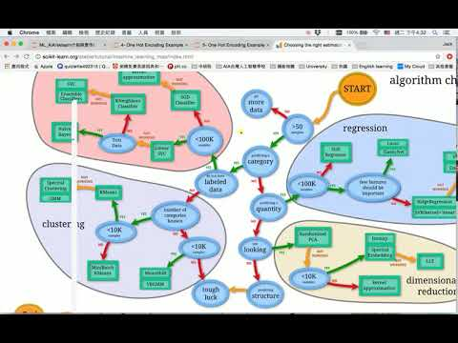
[實作課程] Step 3 - 選擇及建立模型

Slide 27
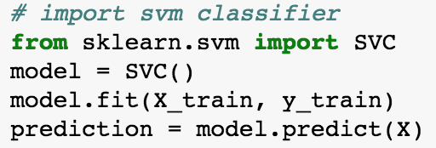
Scikit Learn 機器學習模型建立的方法
選擇模型 --- Machine Learning Map
建立模型
訓練模型
利用模型預測結果

Slide 28

Machine Learning Map
http://scikit-learn.org/stable/tutorial/machine_learning_map/index.html

Slide 29
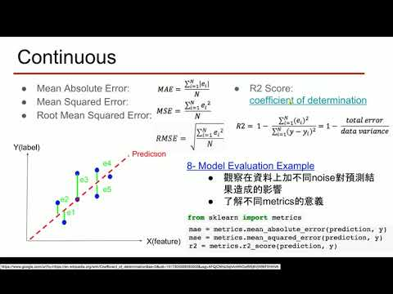
[實作課程] Step 4 - 分析結果及修正模型 : 迴歸型模型評估
mean square error:
將誤差平方後相加，最後取平均
mean absolute error:
將誤差取絕對值後相加，最後取平均

Slide 30
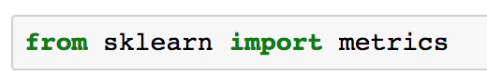
Scikit Learn 模型評估的方法
Continuous
Mean Absolute Error
Root Mean Squared Error
R2 Score
Binary (Classification)
Accuracy
F1 score

Slide 31
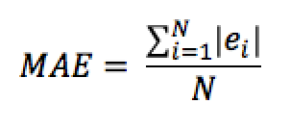
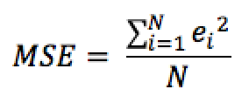
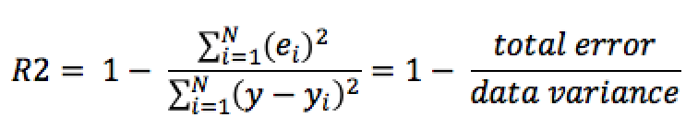
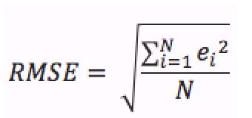
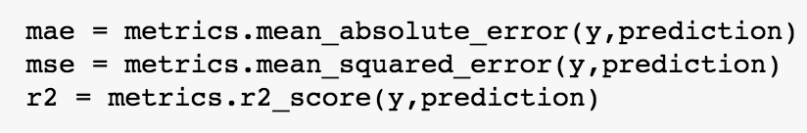
迴歸型 (Regression) 模型常用評估指標
8- Model Evaluation Example
Mean Absolute Error:
Mean Squared Error:
Root Mean Squared Error:
R2 Score:
coefficient of determination
Y(label)
Prediction
觀察在資料上加不同noise對預測結果造成的影響
了解不同metrics的意義
e4
e3
e5
e2
e1
X(feature)

Slide 32
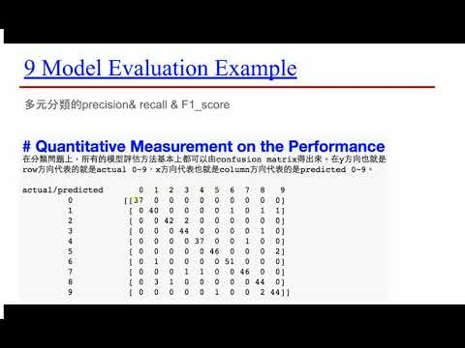
[實作課程] Step 4 - 分析結果及修正模型 : 分類型模型評估

Slide 33
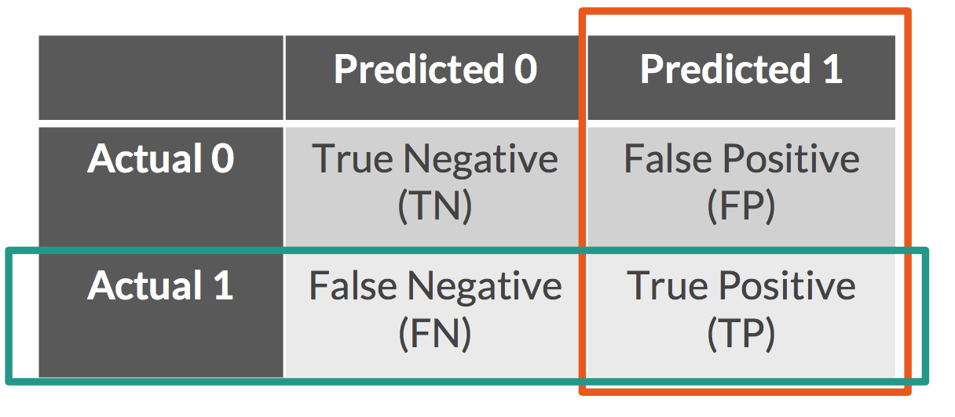
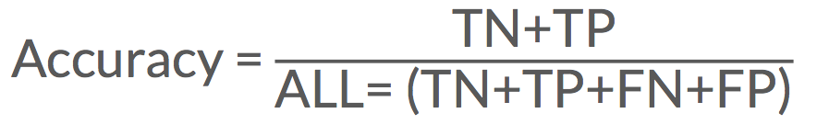

分類型 (Classification) 常用評估指標 - Accuracy
Accuracy:
Confusion Matrix
1: 壞人
0: 好人
全猜好人可以得到高達90%的準確率呢！
樣本比例差異大
1
0
0
0
0
0
0
0
0
0

Slide 34
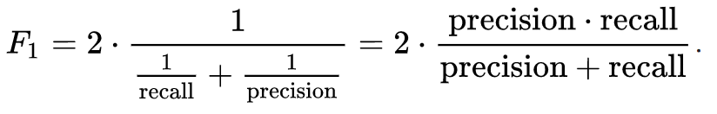

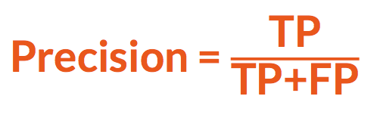
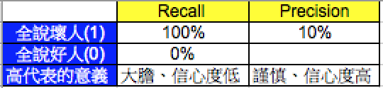
分類型 (Classification) 常用評估指標 - F1 Score
F1 Score: 適用於inbalanced data
Confusion Matrix
1: 壞人
0: 好人
100%
10%
樣本比例差異大(imbalanced data)
1
0
0
0
0
0
0
0
0
0

Slide 35
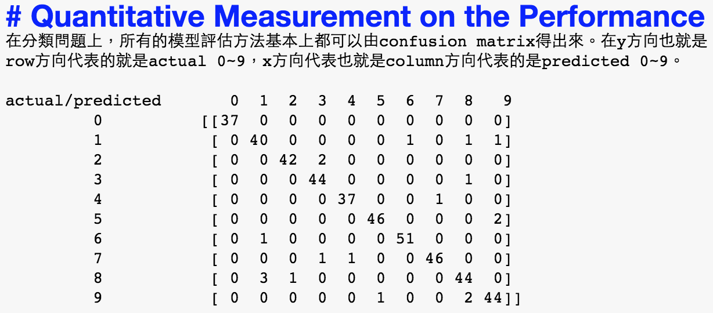
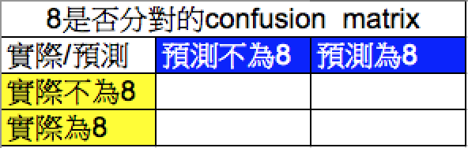
分類型評估練習 / 分類型評估方式 - Confusion Matrix
9 Model Evaluation Example
多元分類的precision& recall & F1_score

Slide 36
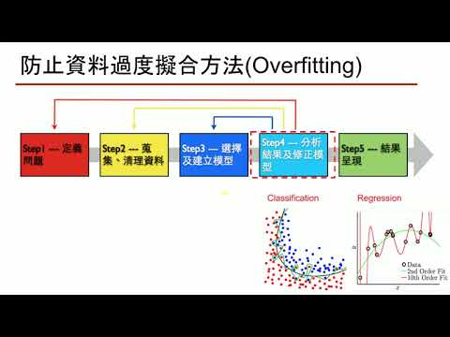
[實作課程] 防止資料過擬合

Slide 37
Chapter 2 迴歸(Regression)
範例程式(example)的檔名會以藍色字體顯示且旁邊附上
練習(exercise)的檔案以紅色字體顯示且旁邊附上

Slide 38

[實作課程] Linear Regression

Slide 39


Linear Regression
sklearn.LinearRegression使用時機：
Label為連續值
資料量較少（<100K）
假設資料的Features和Label之 間有線性關係
可以利用Features Transformation提升模型的複雜度。

Slide 40


0-Linear Regression Example
學習點：
Feature Transformation
Linear Regression

Slide 41

[實作課程] Linear Regression

Slide 42


0-Linear Regression Example
誤差越小越好！？

Slide 43

模型抗雜訊能力
模型參數越多，越容易用不相關的參數去擬合 資料雜訊。當資料有雜訊時，預測值就會受到 受到較大的影響。
誤差越小越好！？
越高次方參數越大

Slide 44

[實作課程] Weight Regularization

Slide 45


Weight Regularization
Ridge Regression ( L2 )
Lasso Regression ( L1 ) --- Least Absolute Shrinkage and Selection Operator

Slide 46
1-Weight Regularization Example
Lasso Regularization --- L1
Ridge Regularization --- L2
學習點：
調整alpha並觀察結果
比較L1&L2 Regularization的差異

Slide 47

[實作課程] Weight Regularization

Slide 48

L1, L2 Regularization Summary
將alpha值調大對高次項的（較不相關的features）限縮越嚴謹，抵抗資料雜訊的能力越強。
參數越小
擬合程度變小

Slide 49

L1, L2 Regularization Summary
Lasso(L1) Regularization相較於Ridge(L2) Regularization會產生較多零的coefficient，這個特性可以用來做重要Feature Extraction。

Slide 50

為什麼L1會產生許多零的Coefficient
H: y =b+ w1*x1 + w2*x2
幾何觀點： Hypothesis較容易碰到方形頂點處。
Lasso
Ridge
Hypothesis
Hypothesis

Slide 51
Short Summary
用 Linear Regression 解連續值的預測
利用 Feature Transform 增加模型複雜度
利用 L1&L2 Regularization 控制模型複雜度

Slide 52

Linear Regression Exercise
動手時間
Boston house price prediction
學習點：1. Feature Transform 2. Weight Regularization
其他：1. 解讀重要Features 2. 選擇Alpha參數

